Slide 1
Герб и флаг России
Выполнил: Ученик 5 «Б» Тыщенко Вика

Slide 2
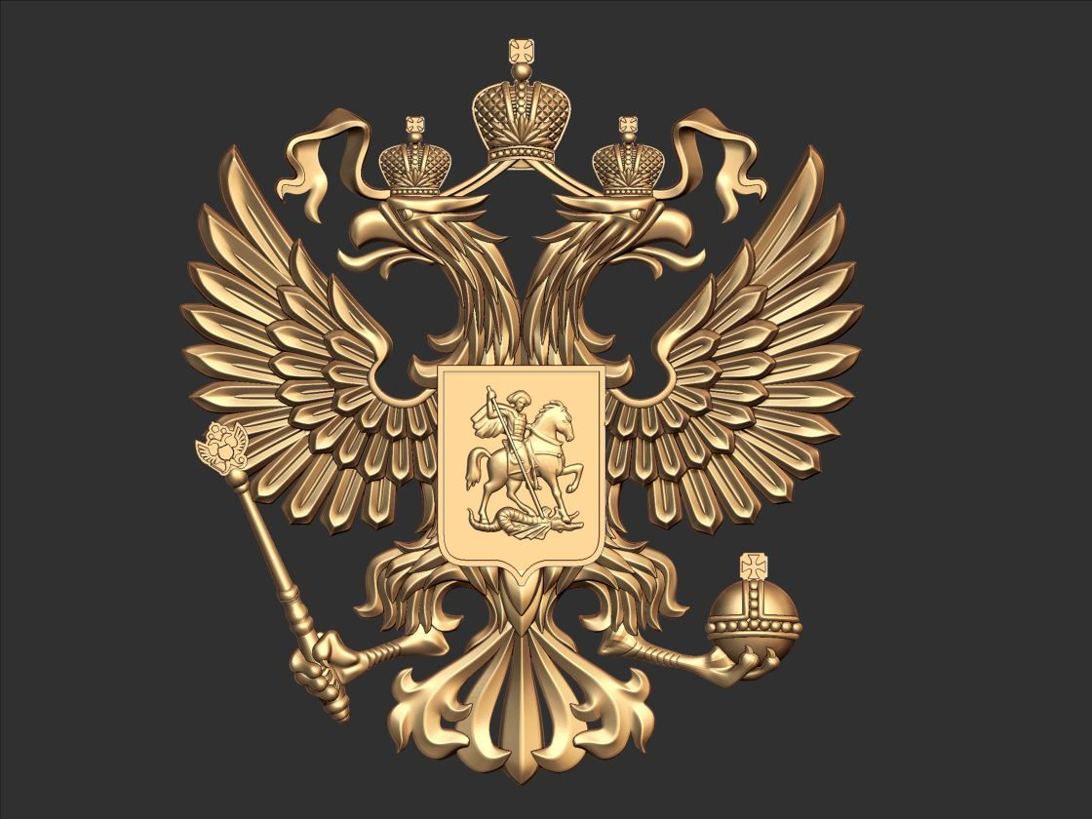
История герба
Самое первое из сохранившихся достоверных свидетельств использования двуглавого орла в качестве символа Московского государства — великокняжеская печать Ивана III Васильевича, скрепившая жалованную грамоту 1497 года (на оборотной стороне этой печати изображён двуглавый орёл, увенчанный коронами)[комм. 2][8][9]. Более ранние изображения двуглавого орла (или птицы) в древнерусском искусстве носили случайный характер и никак не связаны с государственной символикой. Кроме того, двуглавый орёл (без корон), например, изображался на монетах тверского князя Михаила Борисовича, отчеканенных в 1470-х годах, а также на московских, новгородских и псковских монетах конца XV века.

Slide 3
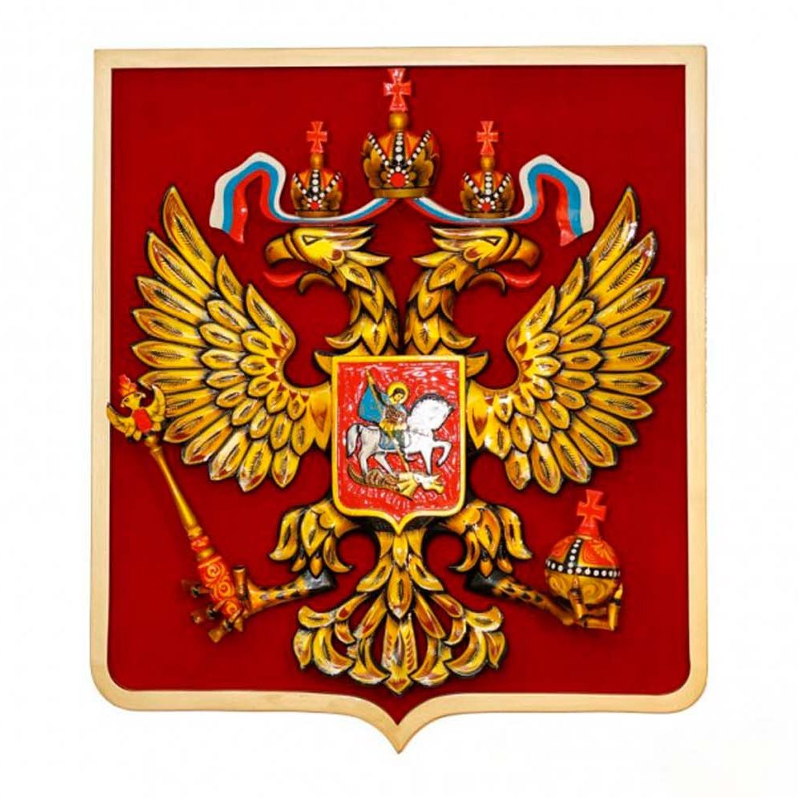
Что изображено на гербе РФ
Доминантное изображение на щите — двуглавый орёл с расправленными крыльями. Каждая голова венчается короной, сверху по центру — корона большего размера, соединённая с двумя малыми — лентой. В когтях левой лапы орёл держит золотой шар с крестом, именуемый державой, когти правой — сжимают укороченный жезл.

Slide 4
«Немного» истории
Возникновение флага России в виде, приближенном к современному, связано с реформами Петра Первого. В допетровские времена стяги использовались в основном в боевых походах и представляли собой расшитые золотом и серебром полотна, с изображенными на них церковными символами, картинами из Священного писания, длинными титулами государя или вельмож, командующих войском.

Slide 5
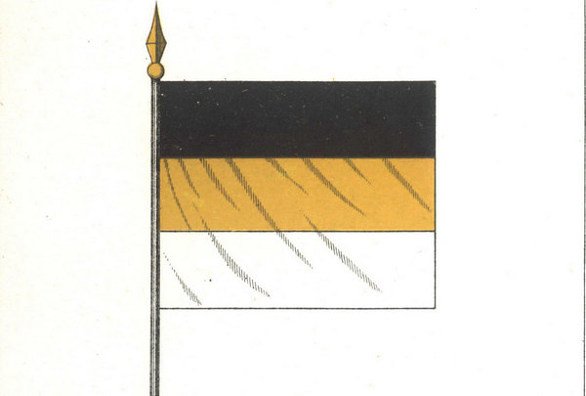
В 1858 г. Александр II осуществил реформу в обращении с государственными символами с целью упрочения монархии. Среди прочих преобразований Царь-Освободитель установил, что все знамена, флаги и другие атрибуты, необходимые на торжествах, должны быть изготовлены в государственных цветах, которые расположены в определенном порядке: сверху черная полоса, посередине — желтая (золотистая), а снизу — белая (или серебристая).

Slide 6
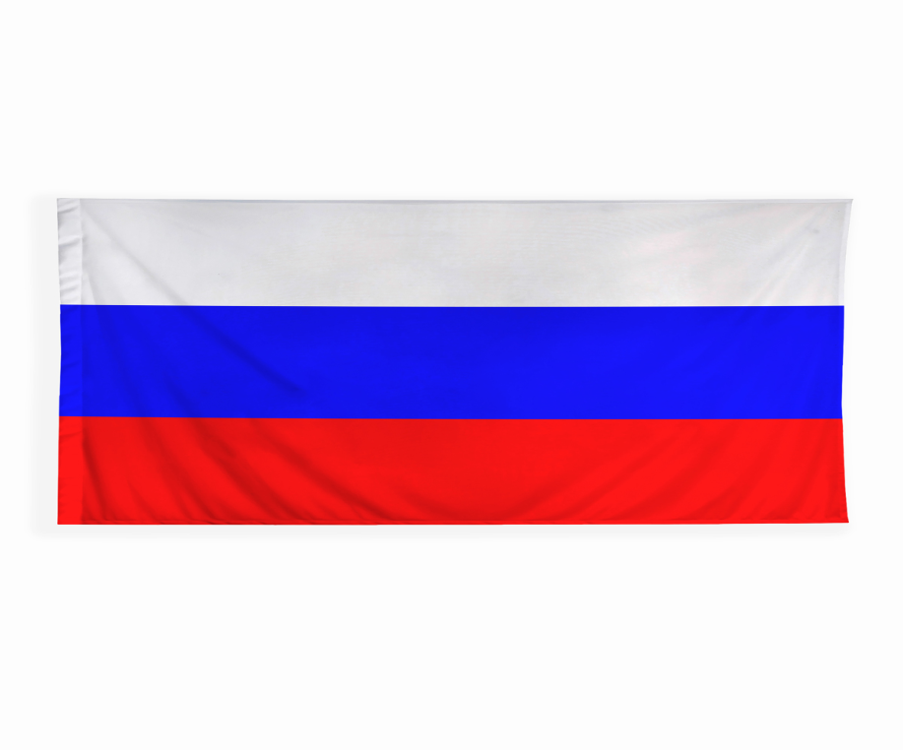
В тоже время не было прекращено использование и бело-голубого Андреевского стяга, и привычного для нас триколора на торговых судах. Свое мнение по этому вопросу выразил В. И. Даль, который считал, что слишком большое разнообразие приводит к путанице, и граждане не понимают, какое из знамен поднимать, каким украшать здания в праздники. Такое мнение было не только у Даля, общество было озадачено отсутствием общего народного флага.
Эту проблему в 1883 г. решил император Александр III, издавший распоряжение, чтобы во время праздников использовали именно бело-сине-красный флаг. Но несмотря на это, от черного, желтого и белого цветов на тот момент отказались еще не полностью.

Slide 7
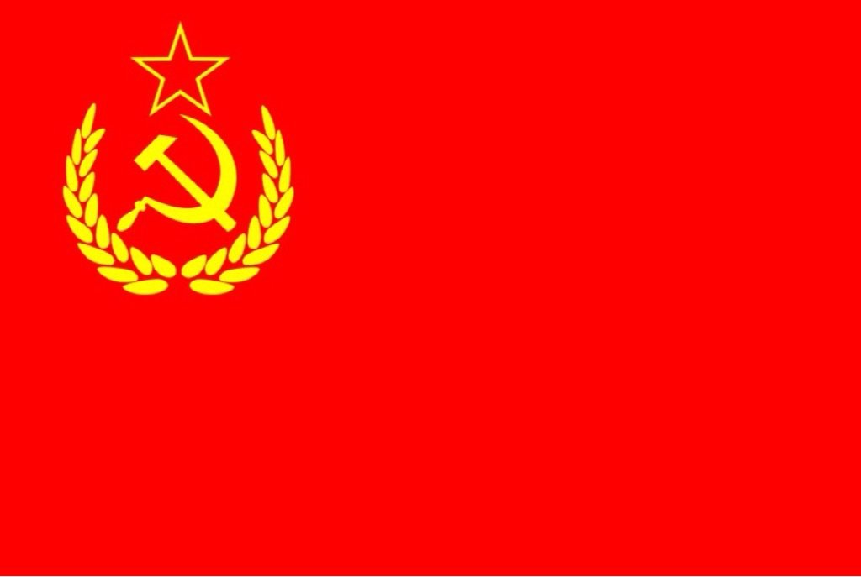
После переворота 1917 года на долгое время трехцветный стяг был забыт. Новые власти объявили государственным красное знамя — символ свободы и коммунистической борьбы. Это было узаконено в первой Конституции РСФСР в 1918 г. Триколор после свержения монархии был символом Белой армии, а также использовался «Русской освободительной армией» генерала Власова, воевавшей против советских войск в годы ВОВ.
Завершение советской эпохи в 1991 году ознаменовало возвращение трехполосного флага. 22 августа 1991 г. триколор (белый, лазоревый и алый цвет) был объявлен Национальным флагом РФ. В свою очередь в Президентских указах 1993-1994 годов это знамя призвали считать государственным символом, причем цвета были обозначены другими наименованиями: белый, синий и красный.

Slide 8
Значение цветов триколора
Красный цвет олицетворял Державу, синий — обозначал Богоматерь, оберегающую Россию, белый — символизировал свободу всех граждан и независимость страны. Известно, что в прошлом было еще одно объяснение: якобы цвета символизируют единство трех исторических областей России.

Slide 9
День флага
С 1994 года 22 августа в России отмечается День Государственного флага. Он посвящен возвращению триколора после августовского переворота 1991 года.

Slide 10
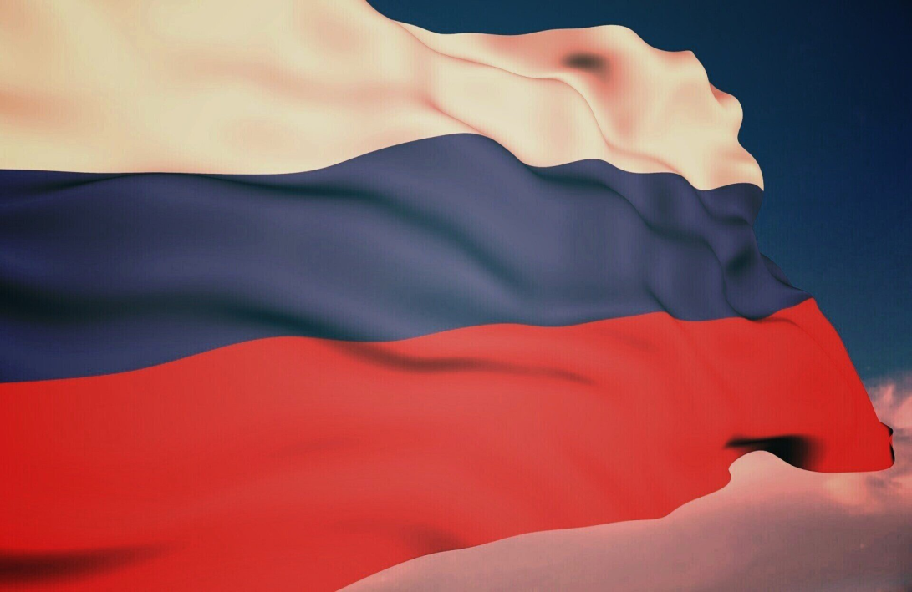
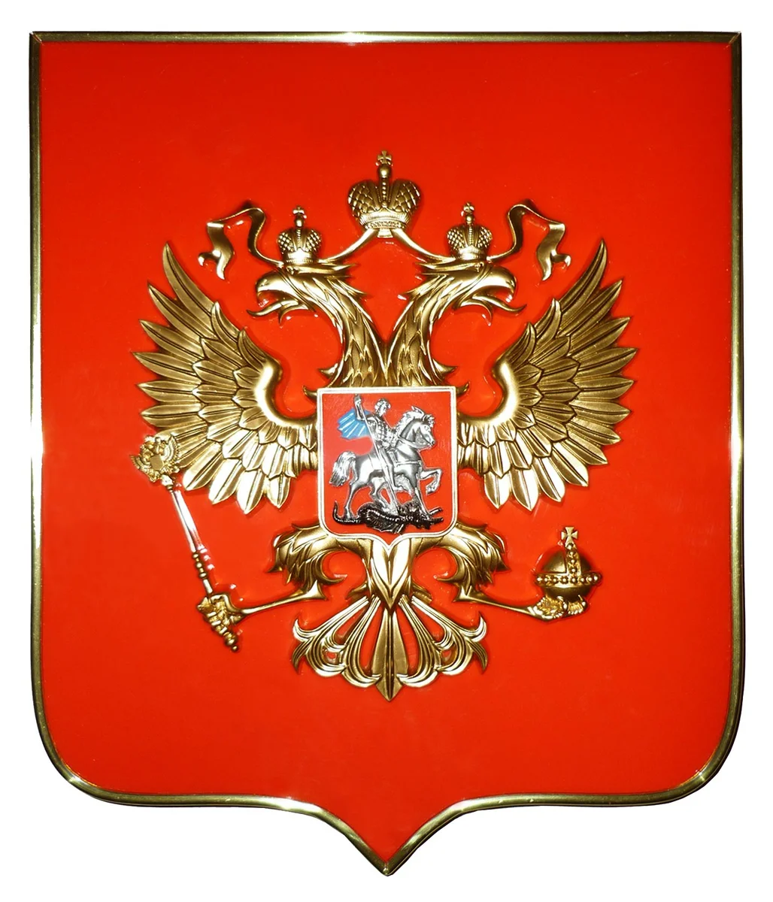
Флаг Герб

Slide 11
Спасибо за внимание!

